Slide 1
Etiske udfordringer
Bilag 3: Forløb om Fremtidens megabyer
Samfundsrelevante problemstillinger i naturvidenskabsundervisningen

Slide 2
Et refleksionsværktøj
Det er evnen til at reflektere over dine egne etiske værdier – og gentænke værdierne, når der er behov for det

Slide 3
Hvad etik IKKE er
Juridiske love er ikke etik
Naturlove er ikke etik
Religiøse love er ikke etik

Slide 4
Hvad etik er – to tilgange til at undersøge etiske problemstillinger
En komparativtilgang
Fx:
Hvad synes forskellige mennesker/grupper/kulturer, at vi skal eller ikke skal gøre?
En normativ tilgang
Fx:
Hvad skal vi eller hvad skal vi ikke gøre?

Slide 5
Etisk tænkning og argumentation
At reflektere over ”bør” udsagn:
Jeg bør aldrig forvolde andre skade
Jeg skal altid respektere andres integritet
Der kan stilles spørgsmålstegn ved alle ”bør” udsagn – de er sjældent dogmatiske. Fx kan man spørge hvorfor/hvorfor ikke til udsagnet ”Jeg bør aldrig forvolde andre skade”.

Slide 6
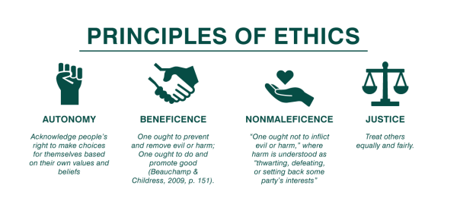
Etiske principper (1)
”The principles are understood as the standards of conduct on which many other moral claims and judgements depend. A principle, then, is an esential norm in a system of moral thought, forming the basis og moral reasoning.”
”Neither rules nor practical judgements can be straightforwardly deduces from the principles.”
Tom Beauchamp og James Childress, Priciples of Biomedical Ethics, 1979 first edition (2013 seventh edition)

Slide 7
Etiske principper (2)
Selvbestemmelsesprincippet (autonomi)
Man skal have lov til at bestemme over sit eget liv og sine egne handlinger under forudsætning af, at det ikke krænker andres selvbestemmelsesret
Lidelses-(minimerings)princippet (non-maleficence)
Man bør ikke forårsage lidelse i verden. Udgangspunktet er, at lidelse og smerte er noget ondt. Kan man vælge mellem to eller flere alternativer, bør man derfor vælge et alternativ, som indebærer, at man forårsager mindst skade.
Godheds-(maksimerings)princippet (beneficence)
Ethvert menneske har en positiv forpligtelse til at gøre godt. Dette princip er ikke identisk med det foregående, derimod kompletterer de hinanden.
Retfærdighedsprincippet (justice)
Man bør være retfærdig. Retfærdighedsprincippet understreger, at det ville være umoralsk at behandle grupper forskelligt, hvis der ikke findes relevante forskelle imellem dem.

Slide 8
Etiske principper (3)
De fire etiske principper er ikke en del af en stor teori, som kan give svar på komplekse etiske problemer. De er nærmere redskaber til at se et problem fra flere forskellige vinkler.
Ifølge Beauchamp og Childress tager principperne afsæt i ”almindelig fornuft”.
Principperne er ikke absolutte og kan ofte være i konflikt med hinanden, men man kan ikke afgøre hvilket princip, der er det mest vigtige.

Slide 9
Opgave i forhold til jeres projekt
I skal overveje de etiske konsekvenser af jeres foreslåede løsning.
I skal adressere alle fire principper både komparativt og normativt
Fremlæg enten mundtligt og/eller på en planche

